Slide 1
AN OVERVIEW OF C
1주차

Slide 2
목차
01
02
03
04
C의 역사
컴파일러란?
C의 장,단점
컴파일러 설치

Slide 3
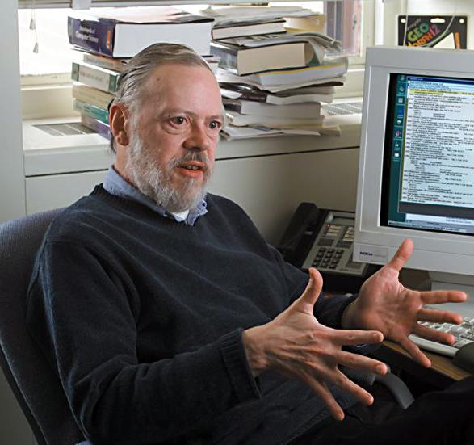
C의 역사
1972년 벨 연구소의 데니스 리치가 만든
범용 프로그래밍 언어
원래 케네스 톰슨의 B 언어를 바탕으로
NB라는 언어를 만들어 냈으나
NB의 보완이 필요하다고 생각해 B의 매커니즘과 다른 언어를 제작한 게 C

Slide 4
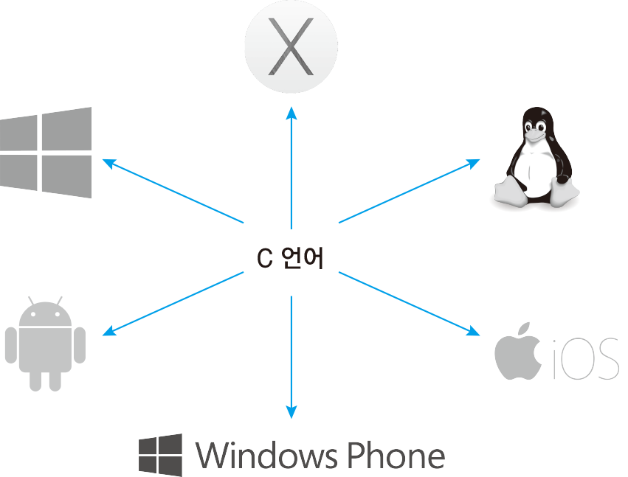
C의 역사
C++
C#
JAVA
18%
C
PHP
R
RUBY
사용되는 전체
프로그래밍 언어의 비율
C에 영감을 받아
많은 언어들이 탄생
대부분의 운영체제와
데이터베이스에 사용

Slide 5


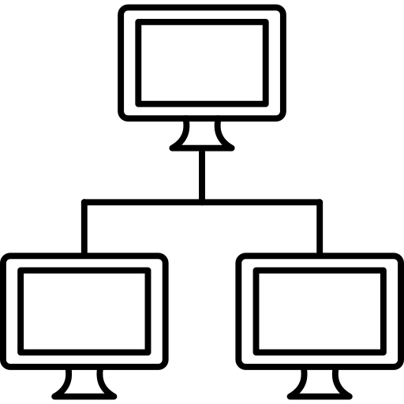
C의 장점
다양한 하드웨어로의
이식성이 좋음
코드가 간결해 완성된 프로그램의
크기가 작고 실행 속도가 빠름
C언어로 개발된 프로그램은
CPU의 종류에 상관없이 실행 가능

Slide 6




C의 단점
큰 프로그램을 여러 단위로
나누어 관리하기 어려움
간결하게 만들다 보니 다른
언어들보다 에러가 나기 쉬움
파이썬이나 자바스크립트와 같은 다른 언어들보다 어려움

Slide 7
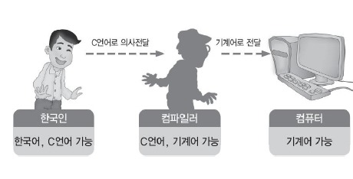
컴파일러란?

Slide 8
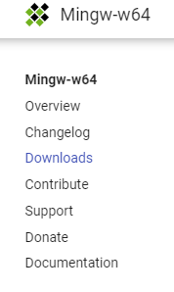
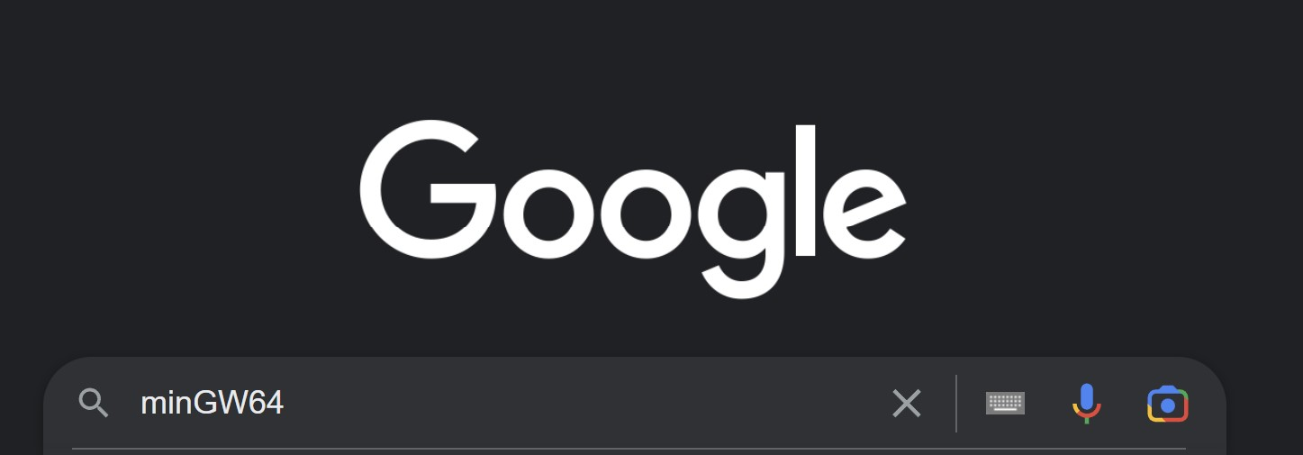
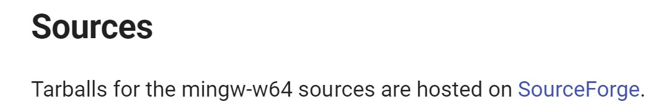
컴파일러 설치(GCC)
2
1
구글에 minGW64 검색
왼쪽 상단에서 Downloads 클릭
3
4
목록 중에서 MingW-W64 builds를 클릭
소스 부분에서 파란색 SourceForge를 클릭하고 설치

Slide 9
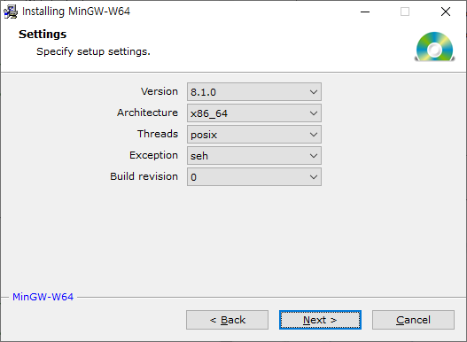
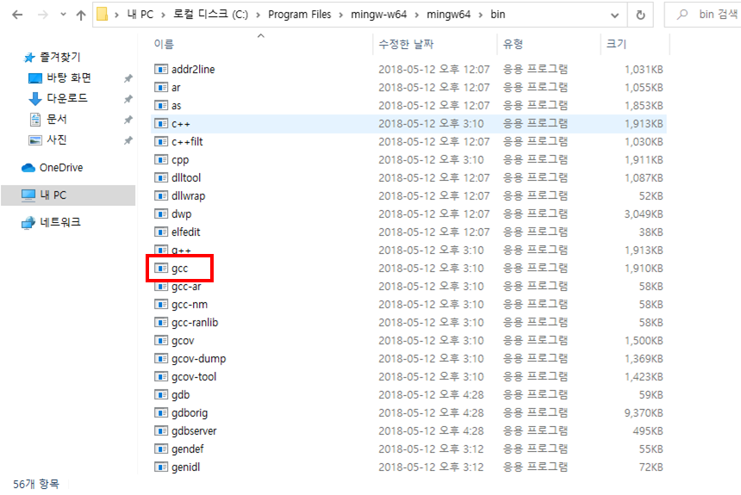
컴파일러 설치(GCC)
5
6
설정에서 x86_64로 바꾸기
(i686은 32비트, x86_64는 64비트용)
설치한 후 위 경로대로 들어가 gcc 파일 있는지 확인하기
(gcc 경로 복사해두기)

Slide 10
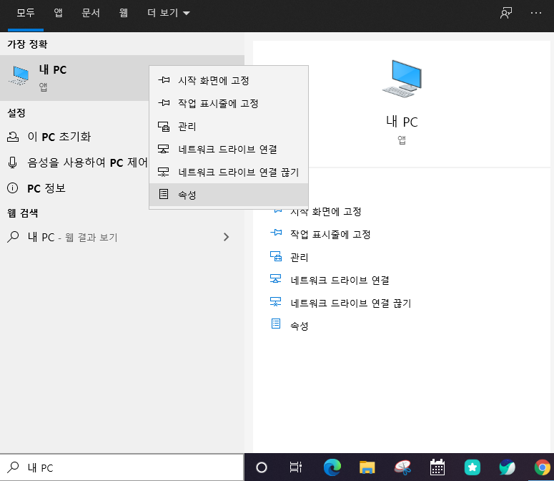
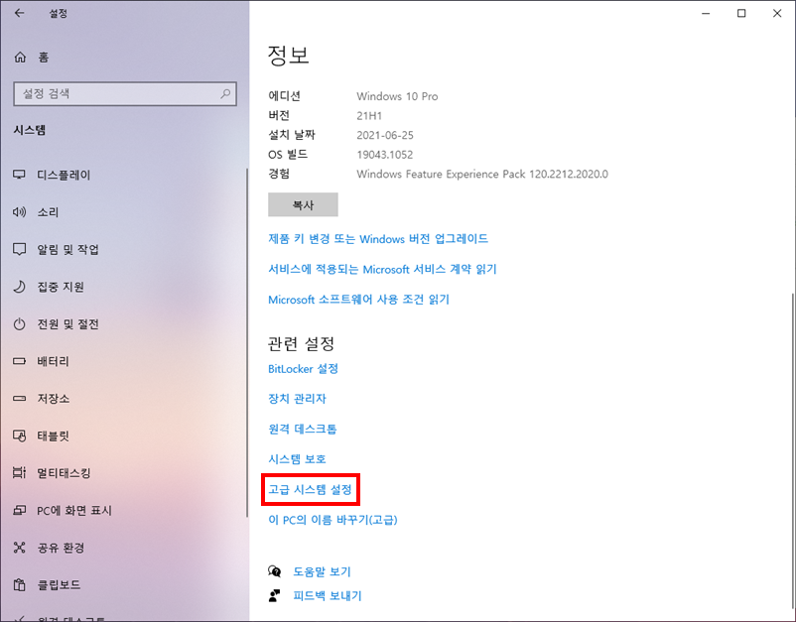
컴파일러 설치(GCC)
7
8
내 pc에서 속성 클릭
고급 시스템 설정 클릭

Slide 11
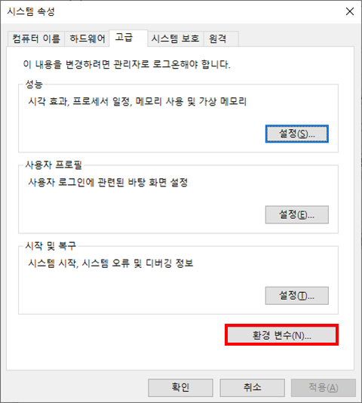
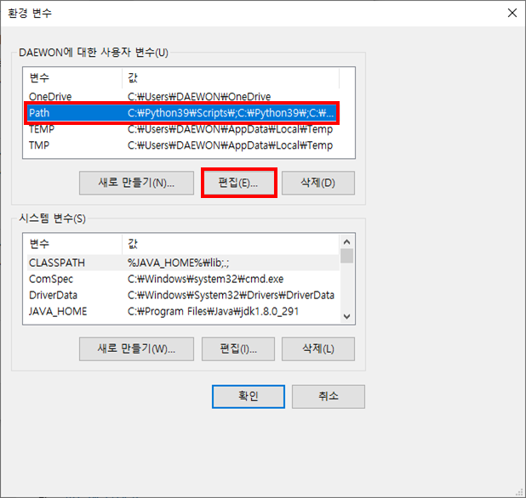
컴파일러 설치(GCC)
9
10
고급 탭에서 환경 변수 클릭
사용자 변수에서 path를 누른 뒤 편집 클릭

Slide 12
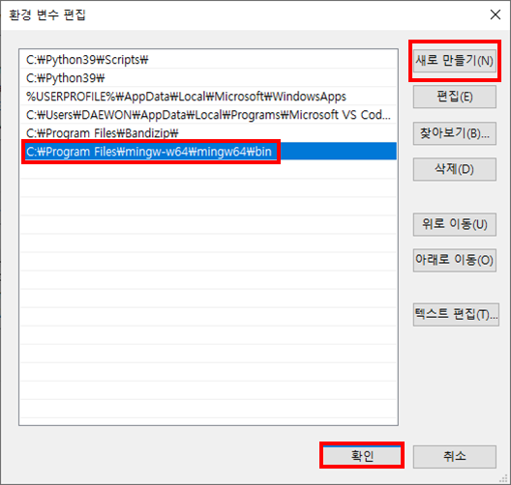
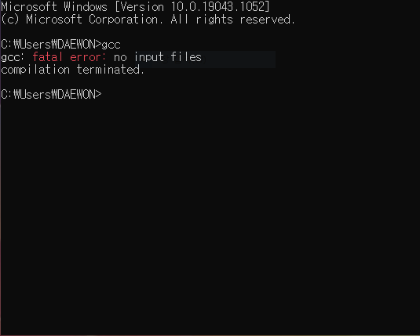
컴파일러 설치(GCC)
11
12
새로 만들기를 누르고 아까 gcc가 있었던 경로를
입력한 후 확인을 누른 다음
명령 프롬프트를 열어 gcc를 입력했을 때
아래와 같이 나오면 정상적으로 설치가 완료

Slide 13
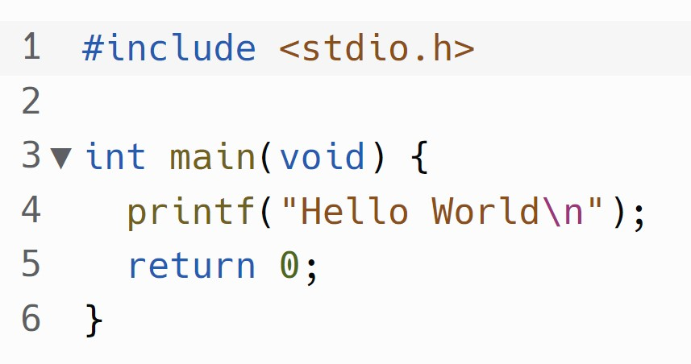
Hello world 실행하기

